Slide 1


CHỦ ĐỀ : SIEMEN
TÊN BÀI : TẬP LỆNH CƠ BẢN
Người thực hiện : PLC TECH
NỘI DUNG TÌM HIỂU : .
Tìm hiểu về bộ định thời
Tìm hiểu về bộ đếm.

Slide 2
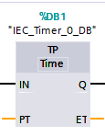
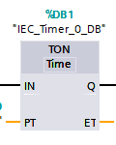
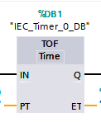
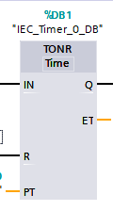
CHỦ ĐỀ : SIEMEN
TÊN BÀI : TẬP LỆNH CƠ BẢN
Người thực hiện : PLC TECH
Bộ định thời
Ta sử dụng các lệnh định thì để tạo ra các trì hoãn thời gian được lập trình.

Slide 3
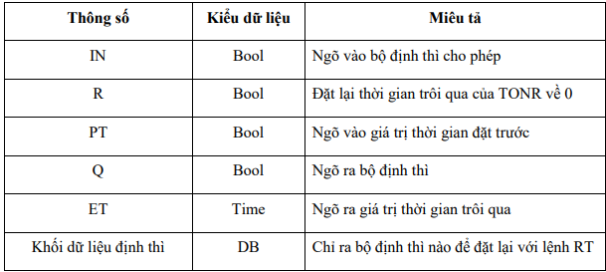
CHỦ ĐỀ : SIEMEN
TÊN BÀI : TẬP LỆNH CƠ BẢN
Người thực hiện : PLC TECH
Bộ định thời

Slide 4
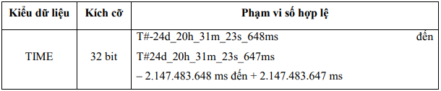
CHỦ ĐỀ : SIEMEN
TÊN BÀI : TẬP LỆNH CƠ BẢN
Người thực hiện : PLC TECH
Bộ định thời
Các giá trị TIME.
Các giá trị PT (preset time – thời gian đặt trước) và ET (elapsed time – thời gian đã trôi qua) được lưu trữ trong bộ nhớ như các số nguyên double có dấu, tượng trưng cho những mili giây thời gian. Dữ liệu TIME sử dụng bộ định danh T# và có thể được nhập vào như một đơn vị thời gian thuần túy “T#200ms” hay như các đơn vị thời gian phức hợp “T#2s_200ms”.

Slide 5
CHỦ ĐỀ : SIEMEN
TÊN BÀI : TẬP LỆNH CƠ BẢN
Người thực hiện : PLC TECH
Bộ định thời
Các giá trị TIME.
Các giá trị PT (preset time – thời gian đặt trước) và ET (elapsed time – thời gian đã trôi qua) được lưu trữ trong bộ nhớ như các số nguyên double có dấu, tượng trưng cho những mili giây thời gian. Dữ liệu TIME sử dụng bộ định danh T# và có thể được nhập vào như một đơn vị thời gian thuần túy “T#200ms” hay như các đơn vị thời gian phức hợp “T#2s_200ms”.

Slide 6
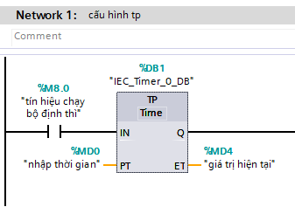
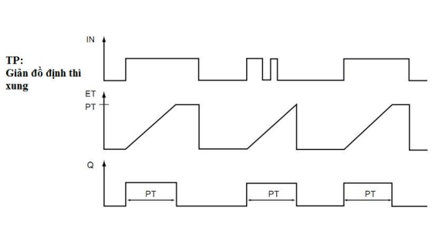
CHỦ ĐỀ : SIEMEN
TÊN BÀI : TẬP LỆNH CƠ BẢN
Người thực hiện : PLC TECH
Bộ định thời
Khi có xung cạnh lênh, ngõ ra Q lên mức 1 trong khoảng thời gian đặt

Slide 7
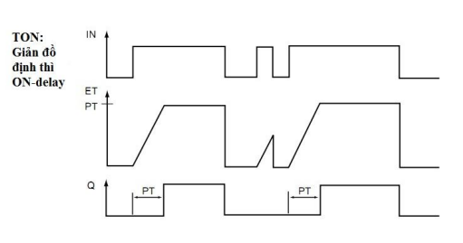
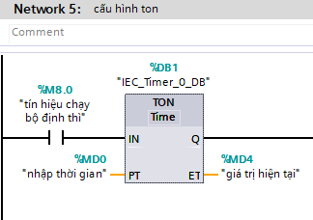
CHỦ ĐỀ : SIEMEN
TÊN BÀI : TẬP LỆNH CƠ BẢN
Người thực hiện : PLC TECH
Bộ định thời

Slide 8
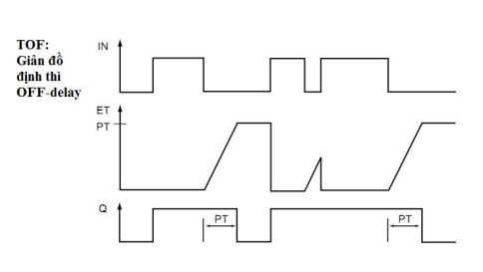
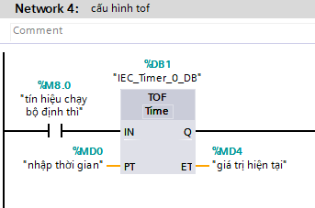
CHỦ ĐỀ : SIEMEN
TÊN BÀI : TẬP LỆNH CƠ BẢN
Người thực hiện : PLC TECH
Bộ định thời

Slide 9
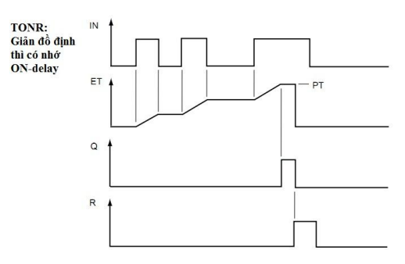
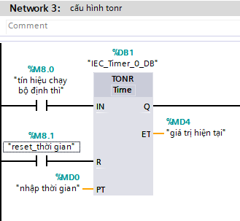
CHỦ ĐỀ : SIEMEN
TÊN BÀI : TẬP LỆNH CƠ BẢN
Người thực hiện : PLC TECH
Bộ định thời

Slide 10
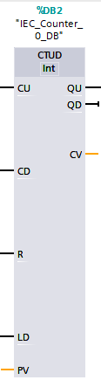
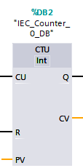
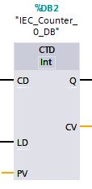
CHỦ ĐỀ : SIEMEN
TÊN BÀI : TẬP LỆNH CƠ BẢN
Người thực hiện : PLC TECH
Bộ đếm
Ta sử dụng các lệnh bộ đếm để đếm các sự kiện chương trình bên trong và các sự kiện xử lý bên ngoài:

Slide 11
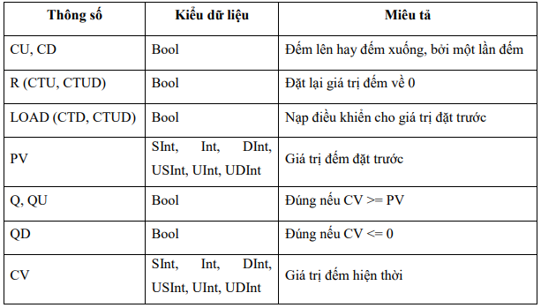
CHỦ ĐỀ : SIEMEN
TÊN BÀI : TẬP LỆNH CƠ BẢN
Người thực hiện : PLC TECH
Bộ đếm

Slide 12
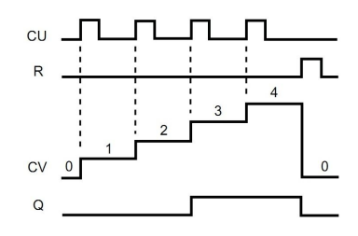
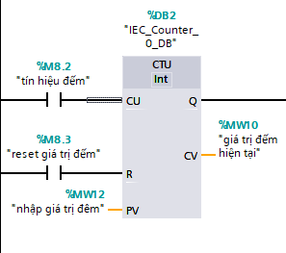
CHỦ ĐỀ : SIEMEN
TÊN BÀI : TẬP LỆNH CƠ BẢN
Người thực hiện : PLC TECH
Bộ đếm

Slide 13
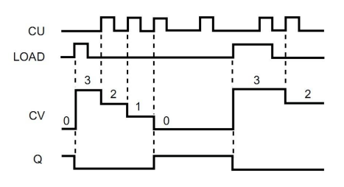
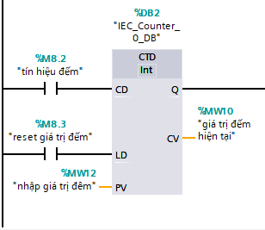
CHỦ ĐỀ : SIEMEN
TÊN BÀI : TẬP LỆNH CƠ BẢN
Người thực hiện : PLC TECH
Bộ đếm

Slide 14
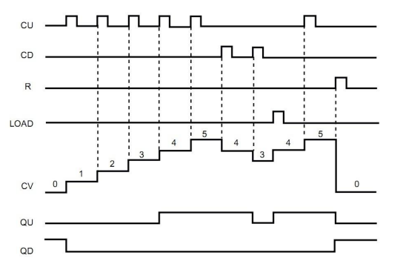
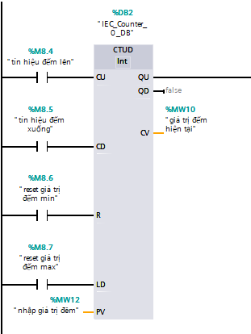
CHỦ ĐỀ : SIEMEN
TÊN BÀI : TẬP LỆNH CƠ BẢN
Người thực hiện : PLC TECH
Bộ đếm

Slide 15
CHỦ ĐỀ : SIEMEN
TÊN BÀI : TẬP LỆNH CƠ BẢN
Người thực hiện : PLC TECH
BTTH:
Thao tác tập lệnh NO,NC và Set/Reset
Nhấn nút start động cơ chạy 10s rồi tắt . Tắt trong 5s rồi lắp lại cho đến khi nhấn nút stop và đếm số lần động cơ chạy chạy cho tới khi nhấn nút stop .

